Slide 1
تأثیر نسبت کار
شکل 3a داده های شبیه سازی چگالی جریان برای نسبت های کار مختلف را در حین یک دوره پالس نشان میدهد. در این حالت، فرکانس 500 kHz خواهد بود بنابراین دوره پالس به اندازه 2$μs$ محاسبه می گردد. این مسئله قابل توجه است که در حین0.3$μs$ اول، اگرچه ولتاژ اعمال شده است اما چگالی جریان تقریباً نزدیک به صفر باقی می ماند. پس این یک افزایش مهم برای رسیدن به اوج 0.3 A/cm² در0.6$μs$ می باشد. این مسئله به خصوصیت شارژ لایه دوگانه نسبت داده می شود.
19/37
پیشنهادات
نتیجه گیری کلی
تأیید آزمایشی
شبیه سازی
تحلیل تئوری
مقدمه

Slide 2
همچنین می توان مشاهده کرد که با نسبت کار کمتر (یا زمان پالس-آن کوتاه تر)، عرض پروفایل چگالی جریان نازک تر می گردد. پس از مدت زمان پالس-آن، ولتاژ اعمال شده به صفر کاهش می یابد و بنابراین جریان افت پیدا می کند. همچنین، میزان انحلال به بار کلی انتقال داده شده در حین یک پالس وابسته است. بنابراین، نسبت کار بالاتر منجر به میزان انحلال بالاتری خواهد گشت، همانطور که در شکل 3b نشان داده شده است.
20/37
پیشنهادات
نتیجه گیری کلی
تأیید آزمایشی
شبیه سازی
تحلیل تئوری
مقدمه

Slide 3
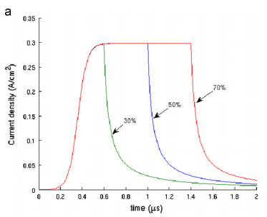
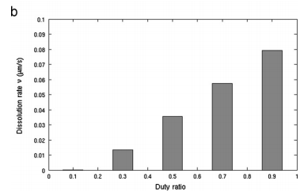
شکل 3. شبیه سازی چگالی جریان (a) و میزان انحلال (b) برای نسبت های کار مختلف
(frequency=500 kHz, d_{initial}=5 mm).
21/37
پیشنهادات
نتیجه گیری کلی
تأیید آزمایشی
شبیه سازی
تحلیل تئوری
مقدمه

Slide 4

اثر فاصله دهانه
شکل 4a داده های شبیه سازی شده چگالی جریان را برای فاصله دهانه اولیه مختلف در حین یک دوره پالس نشان میدهد. فرکانس پالس و نسبت کار بترتیب در 500 kHz و 0.3 ثابت می گردد. می توان مشاهده کرد که چگالی جریان می توان برای دهانه 5-$μm$ به مقدار اوج خود برسد. این بدین معناست که لایه دوگانه فرض می شود که بطور کامل شارژ شده است. بر عکس، برای فاصله دهانه بالاتر مشاهده می گردد ، که چگالی جریان کاهش داده می شود و حتی نمی تواند به مقدار اوج خود هم برسد.
22/37
پیشنهادات
نتیجه گیری کلی
تأیید آزمایشی
شبیه سازی
تحلیل تئوری
مقدمه

